Slide 1

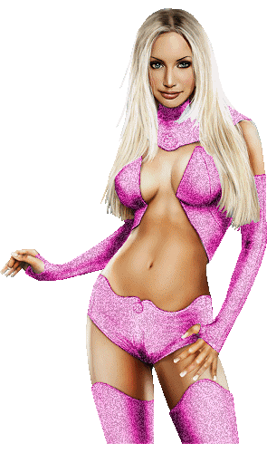
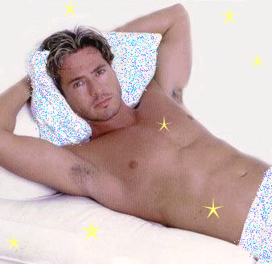


Ppsx creado por Helen
AUTOMATICO

Slide 2


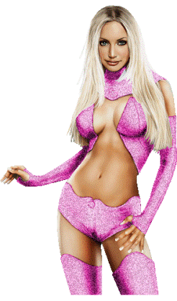
Un hombre estaba harto de tener que ir a trabajar todos los días y que su esposa se pudiera quedar en casa.

Slide 3

Quería que ella viera por lo que él pasaba todos los días, así que rezó:"Señor: Yo voy a trabajar cada día, durante 8 horas mientras
mi esposa se queda en la casa
tranquilamente

Slide 4

Quiero que ella sepa por lo que tengo que pasar todos los días, entonces permíteme cambiar de cuerpo con ella por un día.
... Amén".

Slide 5
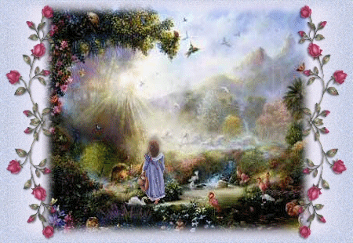
Dios, en su infinita sabiduría le concedió el deseo al hombre.

Slide 6
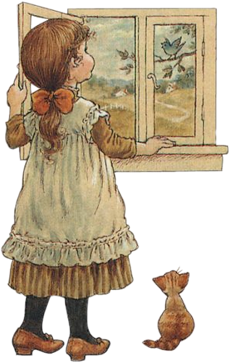
A la mañana siguiente, se despertó como mujer.

Slide 7

Se levantó, hizo el desayuno para su marido, despertó a los niños, sacó su ropa para ir al colegio, les dio el desayuno, guardó los almuerzos en las mochilas y los llevó al colegio,

Slide 8

De regreso a casa , en el camino paró en el banco para sacar dinero y fue al supermercado a comprar víveres.

Slide 9

Al llegar a casa, guardó los víveres en la nevera, separó el dinero para pagar las facturas y comprobó la cuenta del banco.

Slide 10

Recogió la ropa y puso la lavadora.

Slide 11

Limpió la caja del gato y bañó al perro.
Para entonces ya era la 1:00 del mediodía

Slide 12

y corrió a hacer las camas, sacudió, aspiró, limpió el baño,

Slide 13

barrió y fregó el suelo de la cocina.

Slide 14

Salió corriendo a recoger a sus hijos en el colegio, y tuvo una discusión con ellos de vuelta a casa.

Slide 15

Puso la merienda para sus hijos y

Slide 16

los organizó para que hicieran las tareas.

Slide 17
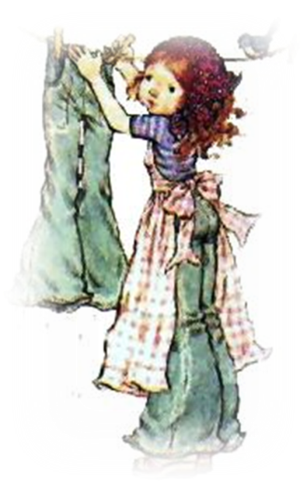
Sacó la ropa de la lavadora y la puso a secar,

Slide 18

preparó la tabla de planchar y planchó y cosió mientras veía televisión.

Slide 19

A las 8.00 de la tarde empezó a pelar patatas, lavar las verduras para la ensalada, preparó la carne, y se puso a preparar la cena.

Slide 20

Cuando su marido llegó y preguntó por la comida, ella la sirvió en la mesa.

Slide 21

Después de cenar, limpió la cocina y lavó los platos sucios,

Slide 22

Bañó a los niños y los acostó.

Slide 23

A las 9:30 de la noche estaba exhausto aunque no había terminado los quehaceres que tenía que hacer.

Slide 24

Se fue a la cama donde estaban esperándolo para hacer el amor, le pareció un descaro, pero accedió y logró hacerlo sin ningún disfrute, pero sin quejarse.

Slide 25

A la mañana siguiente se despertó e inmediatamente se arrodilló al lado de la cama y dijo, "Señor, yo no sé qué estaba pensando, estaba muy equivocado al envidiar a mi esposa por poder quedarse en casa todo el día.

Slide 26

Por favor Señor, por favor, vuélvenos a cambiar".

Slide 27
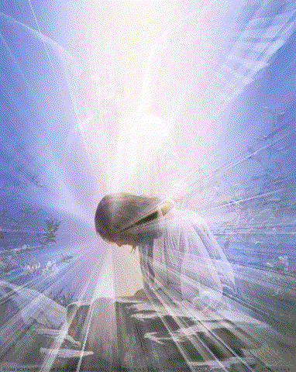
El Señor, en su infinita sabiduría, contestó :

Slide 28
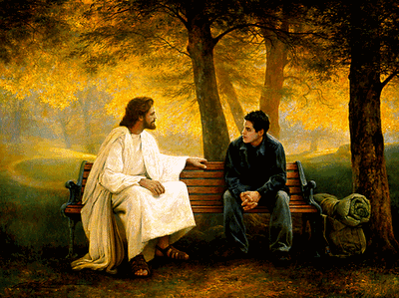

"Hijo mío, creo que ya has aprendido la lección y será un placer para mí volver las cosas a como estaban antes.
Sin embargo, vas a tener que esperar nueve meses, pues anoche cuando hiciste el amor...
“QUEDASTE EMBARAZADO”

Slide 29


Pásalo a los hombres que necesitan aprender a valorar a sus mujeres. Y también a las mujeres para que sientan una risita de alivio. ¡ji, ji, ji….!

Slide 30


Ppsx creado por Helen

Slide 31



Accede a la sección que desees desde aquí:
Propia Creación
De la Red
Dedicatorias | Fechas Especiales | Graciosos
Historia y Arte | Lugares | Musicales
Naturaleza y Ciencias | Política | Reflexión
Religiosos | Románticos | Salud
Dedicatorias | Fechas Especiales | Graciosos
Historia y Arte | Lugares | Musicales
Naturaleza y Ciencias | Política | Reflexión
Religiosos | Románticos | Salud
Si deseas recibir pps periódicamente en tu correo electrónico subscríbete aquí:

